Slide 1
Model za izračun pozitivnog učinka nabave uredskog materijala uz primjenu mjerila zelene javne nabave

Slide 2
Zelena javna nabava (ZeJN)
ZeJN postupak je kojim naručitelji nabavljaju robu, radove i usluge koji tijekom svojeg životnog vijeka imaju manji učinak na okoliš od roba, radova i usluga s istom osnovnom funkcijom koje bi inače naručili. U tu svrhu razvijaju se za pojedine skupine roba, radova i usluga mjerila zelene javne nabave koja sadrže ključne pritiske na okoliš.
Mjerila ZeJN: http://www.zelenanabava.hr/mjerila

Slide 3
Uredski materijal
Prema smjernicama EU za provedbu postupaka javne nabave, uredski materijal za koji je dan kriteriji zelene javne nabave je papir za ispis.
Emisije stakleničkih plinova papira za ispis dolaze od proizvodnje papira kroz potrošnju energije i biomase potrebne za izradu papira. Nakon korištenja, dodatne emisije stakleničkih plinova dolaze od odlaganja iskorištenog papira kroz energetsku oporabu ili odlaganje na odlagalištu.
Mjerilima zelene javne nabave potiče se korištenje održivo proizvedenog papira i recikliranog papira čime se smanjuju emisije stakleničkih plinova.

Slide 4
Smanjenje emisije ugljikova dioksida u ZeJN
Primjenom mjerila ZeJN za nabavu uredskog materijala pridonosi se manjoj potrošnji emisiji stakleničkih plinova.
Metodologija za izračun uštede emisije ugljikova dioksida (CO₂) uz primjenu mjerila ZeJN (izbjegnuta emisija CO₂).
Model za izračun pozitivnog učinka nabave uredskog materijala uz primjenu mjerila ZeJN
UredskiMaterijal.xlsx (excel alat)

Slide 6
Model za izračun pozitivnog učinka nabave automobila uz primjenu mjerila ZeJN
Dva pristupa izračuna uštede emisije CO₂:
Jednostavniji pristup - listovi JP u UredskiMaterijal.xlsx
Detaljniji pristup - listovi DP u UredskiMaterijal.xlsx

Slide 7
Jednostavniji pristup (Modeli JP)
Modeli JP predstavljaju jednostavniji oblik izračuna uštede CO₂ za nabavu uredskog materijala uz primjenu mjerila zelene javne nabave za uredski materijala. Modeli JP koriste se kada je poznata vrijednost zelene javne nabave.

Slide 8
Modeli JP
JP-ECO: | Koristi se kod nabave održivo proizvedenog papira
JP-REC: | Koristi se kod nabave recikliranog papira

Slide 9
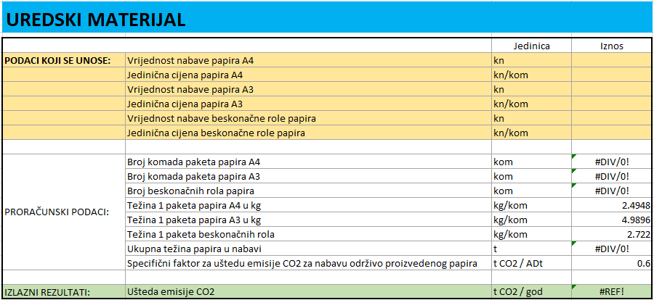
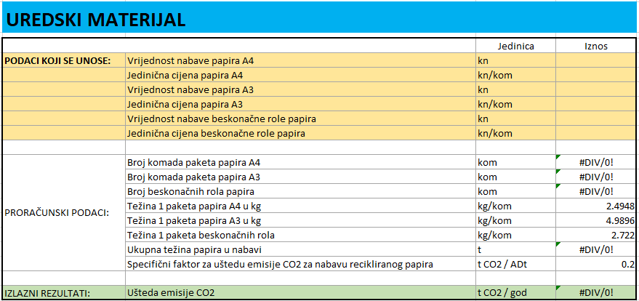
Jednostavniji pristup (Modeli JP)
Svi modeli JP imaju istu strukturu i omogućavaju na osnovi podatka o ukupnoj vrijednosti nabave izračun uštede CO₂ uz primjenu mjerila zelene javne nabave za sljedeće opcije nabave uredskog materijala: reciklirani papir i održivo proizveden papir.

Slide 10
Modeli JP – primjena (Primjer 1)
Primjer 1:
Javni naručitelj sklopio je ugovor za javnu nabavu A4 papira vrijednosti 120.000 kn, A3 papira vrijednosti 50.000 kn i beskonačne role papira vrijednosti 20.000 kn. Papir je održivo proizveden papir.
U natječaju za nabavu papira korištena su mjerila zelene javne nabave za uredski papir.

Slide 11
Modeli JP – primjena (Primjer 1)
S obzirom da je naveden podatak o vrijednosti zelene javne nabave, u modelu UredskiMaterijal.xlsx razmatraju se listovi koji u nazivu imaju JP.
S obzirom da je navedeno da se radi o papiru iz održive proizvodnje, razmatra se list JP-ECO.
Podaci o vrijednosti nabave i jediničnoj cijeni papira unose se u narančaste ćelije u E stupcu.

Slide 12
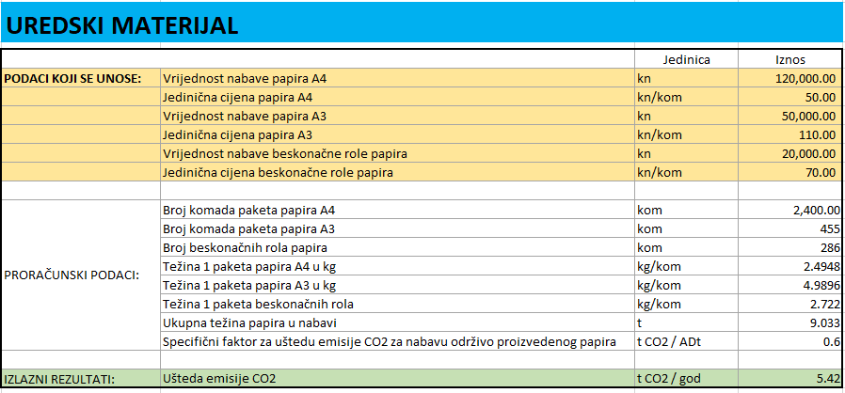
Modeli JP – primjena (Primjer 1)

Slide 13
Modeli JP – primjena (Primjer 1)
Uz zadane proračunske podatke, model JP-ECO računa međurezultate te potom konačne, izlazne rezultate. Konačan rezultat je ušteđena, odnosno izbjegnuta emisija CO₂ uz primjenu mjerila zelene javne nabave za uredski materijal.

Slide 14
Modeli JP – primjena (Primjer 1)

Slide 15
Modeli JP – primjena (Primjer 1)
Rezultat:
Kupnjom uredskog materijala ukupne vrijednosti od 190.000,00 kn (bez PDV-a) uz primjenu mjerila zelene javne nabave za uredski materijal, izbjegnuta je emisija od 5,42 tona CO₂.

Slide 16
Detaljniji pristup (Modeli DP)
Modeli DP predstavlja detaljniji oblik izračuna uštede CO₂ za uredski materijal uz primjenu mjerila zelene javne nabave za uredski materijal. Modeli DP koriste se kada su dostupni podaci vrsti i količini uredskog materijala.

Slide 17
Modeli DP
DP-ECO: | Koristi se kod nabave održivo proizvedenog papira.
DP-REC: | Koristi se kod nabave recikliranog papira.

Slide 18
Detaljniji pristup (Modeli DP)
Svi modeli DP imaju istu strukturu i omogućavaju na osnovi podatka o vrsti i količini uredskog materijala koji se nabavljaju izračun uštede CO₂ uz primjenu mjerila zelene javne nabave.

Slide 19
Modeli DP – primjena (Primjer 2)
Primjer 2:
Javni naručitelj sklopio je ugovor za kupnju uredskog materijala za održivo proizvedenog papira za ispis u količini od 2.500 paketa A4 papira, 500 komada A3 papira i 120 komada beskonačnih roli papira. U javnoj nabavi korištena su mjerila zelene javne nabave za potrošni materijal.

Slide 20
Modeli DP – primjena (Primjer 2)
1. S obzirom da su navedeni podaci o vrsti i količinama, u modelu UredskiMaterijal.xlsx razmatraju se listovi koji u nazivu imaju DP.
2. S obzirom da se radi o nabavi održivo proizvedenog papira, razmatraju se listovi koji u nazivu imaju ECO.
3. Navedene količine pojedine vrste uredskog materijala unose se u stupac E za odgovarajuću vrstu navedenu u stupcu C.

Slide 21
Modeli DP – primjena (Primjer 2)

Slide 22
Modeli DP – primjena (Primjer 2)
Uz zadane proračunske podatke, model DP-ECO računa međurezultate te potom konačne, izlazne rezultate. Konačan rezultat je ušteđena, odnosno izbjegnuta emisija CO₂ uz primjenu mjerila zelene javne nabave za uredski materijal.

Slide 23
Modeli DP – primjena (Primjer 2)

